Slide 1
分子动力学模拟算法及程序
潘登
理论物理研究所
Notes:
部分页PPT为拷贝

Slide 2
分子动力学模拟(Molecular Dynamics Simulation, MD simulation)的基本原理
用牛顿经典力学计算许多分子在相空间中的轨迹
  求解系统中的分子或原子间作用势能和系统外加约束共同作用的分子或原子的牛顿方程。
  模拟系统随时间推进的微观过程。
  通过统计方法得到系统的平衡参数或输运性质

Slide 3
MD的主要步骤
选取要研究的系统及其边界，选取系统内粒子间的作用势能模型
设定系统中粒子的初始位置和初始动量
建立模拟算法，计算粒子间作用力及各粒子的速度和位置
当体系达到平衡后，依据相关的统计公式，获得各宏观参数和输运性质

Slide 4
势能,
模拟体系边界条件,
积分算法,
控温以及控压算法.

Slide 5
相互作用势能
基本假设
  分子为球，惰性，分子间的作用只取决于分子间的距离, 分子间势能为可加和对势能.
N个粒子系统的总势能

Slide 6
典型的势能
不连续势能
连续势能
混合势能
刚球模型,事件驱动分子动力学
斥力力心点模型,时间驱动分子动力学
Southerland模型

Slide 7
连续势能
Lennard-Jones势能
能量尺度； 长度尺度
为方便，时常归一化：
Notes:
分斥力和吸引力两部分，V(r)=k₁r^{−δ}-k₂r^{-v},此模型应用范围较广，
缺点是斥力部分不够陡，即使将12次方提高到18次方（Dymond，Rigby，Smith，1964），提高了与实验数据的符合程度，但仍是无法表示指数规律。

Slide 8
势能的截断
简单截断
势能移位截断
作用力移位截断

Slide 9
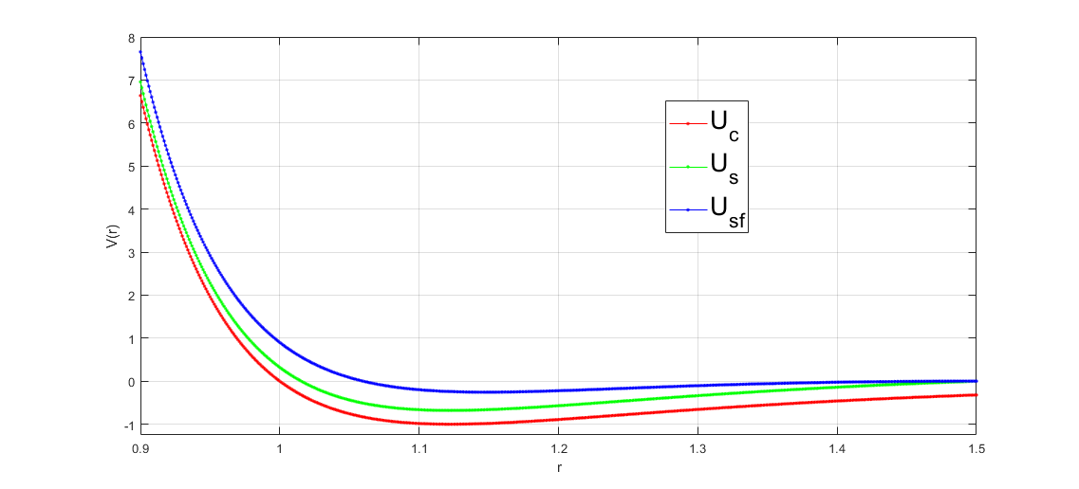
LJ势能截断示意图

Slide 10
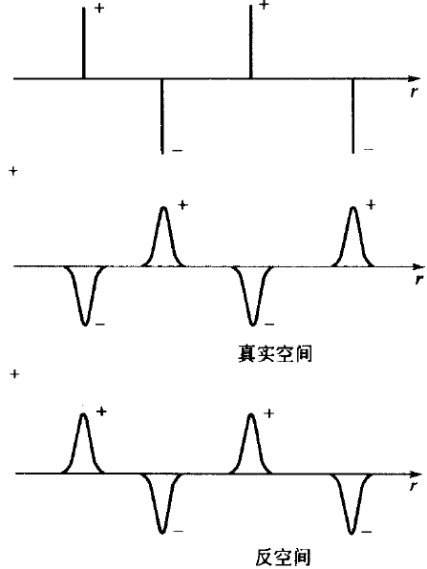
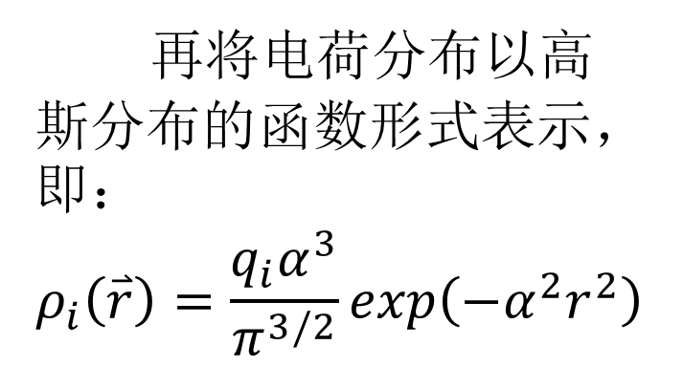
势能截断? ----长程相互作用(库伦相互作用)的Ewald求和法
首先，Ewald将每个电荷视为被同量反相呈中和的电荷分布所围绕，如右图所示：
再将电荷分布以高斯分布的函数形式表示，即：
$$ρ_{i}\left(\overset{⃑}{r}\right)=\frac{q_{i}α^{3}}{π^{3/2}}exp\left(−α^{2}r^{2}\right)$$
利用这种电荷分布式，可将点电荷间的加成项转换为与电荷及中性电荷分布间的作用。
Ewald方法的电荷分布

Slide 11
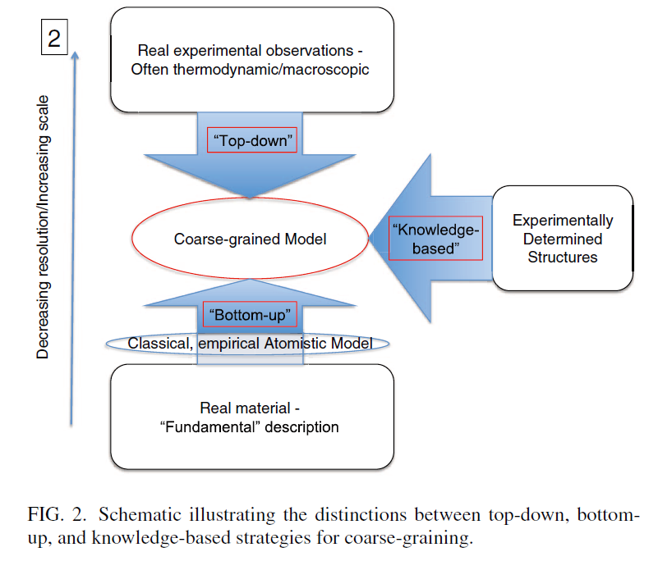
力场
Noid,JCP,139,090901

Slide 12
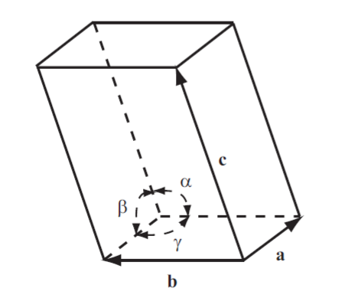
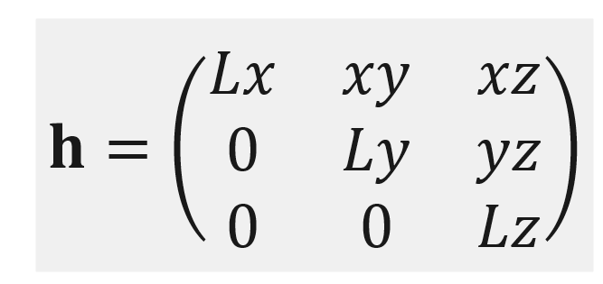
Box及边界条件
Box为平行六面体:
三条棱分别为a = (Lx, 0, 0), b = (xy, Ly,0), c = (xz, yz, Lz)
矩阵h = (a;b;c)’定义模拟Box

Slide 13
周期性边界条件(Periodic boundary condition, PBC)
本体体系的近似：中心盒子在X，Y和Z方向无限扩展；
消除人为形成边界的表面效应；
保证中心盒子中的粒子数恒定。
只需要跟踪中心盒子中各粒子的运动。
当某个粒子运动出模拟盒子的某一边界时，另外一个影像粒子从另一对立边界进入到此盒子中。

Slide 14
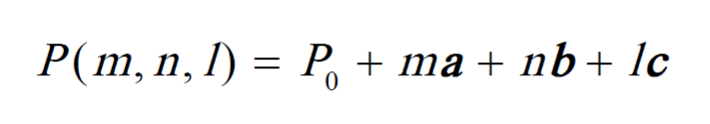
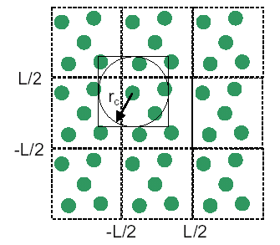
周期性边界条件:
最近影像原理:
仅适用于正交box

Slide 15
正交Box的Lee-Edwards边界条件:
在z方向跨越周期边界条件时,粒子的坐标加dx, x方向速度加dvx.
z
正交Box的LE边界条件等价于倾斜盒子的普通周期边界条件.
x

Slide 16
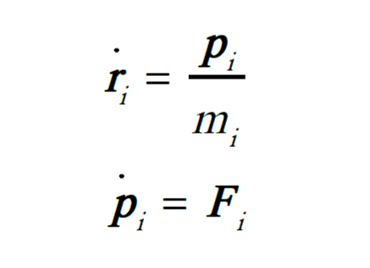
积分算法
运动方程

Slide 17



离散算法

Slide 18


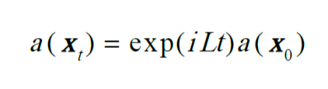

Slide 19

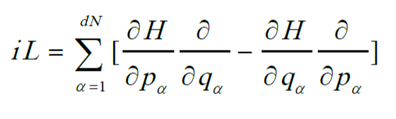
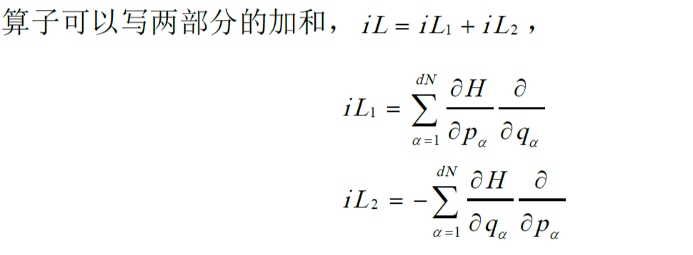

Slide 20

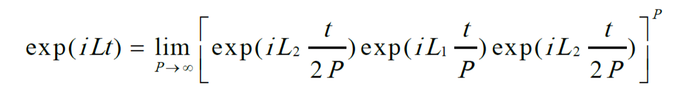
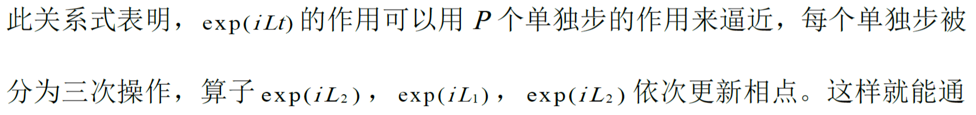
这种分解方法保留了原算子的时间可逆性，同时还能保持哈密顿量守恒。这两点对于数值求解牛顿动力学方程很重要，因为时间可逆性和总能量守恒是牛顿动力学体系的重要物理特性。

Slide 21
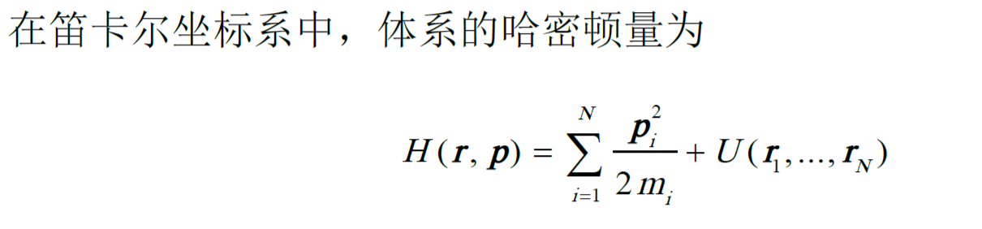
NVE系综示例
运动方程

Slide 22
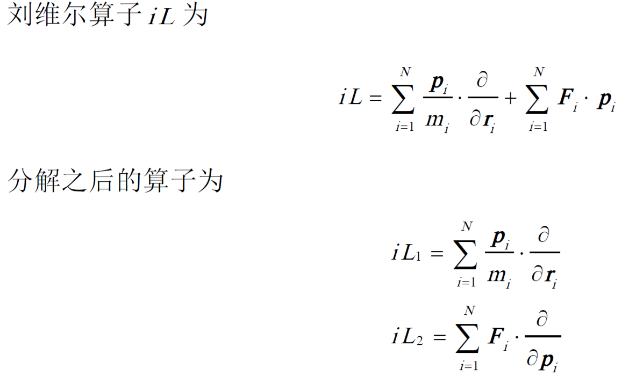
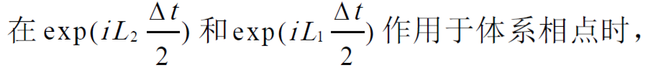


Slide 23
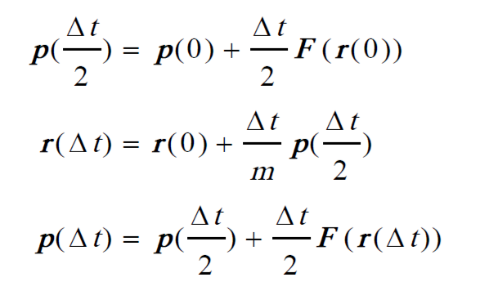
Velocity-Verlet 算法

Slide 24
两步(Velocity-Verlet )积分程序框架
第一步积分:
利用当前时间步的受力更新前半步的速度,
利用半步时刻的速度更新全步的位置,
计算受力: 根据下一时间步的位置计算下一时间步的受力
第二步积分:
利用下一时间步的受力更新后半步的速度,

Slide 25
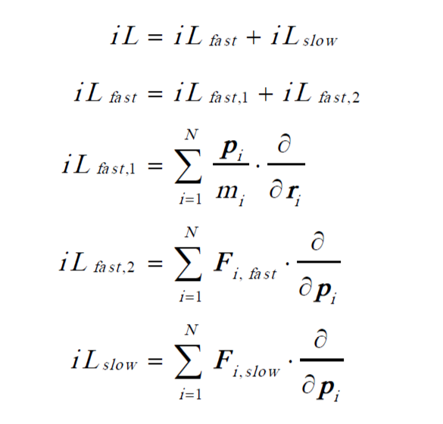
多时间步积分
过大的积分步长导致能量漂移, 过小的积分步长不经济. 此外, 不同形式的势能的最大积分步长并不一致.

Slide 26
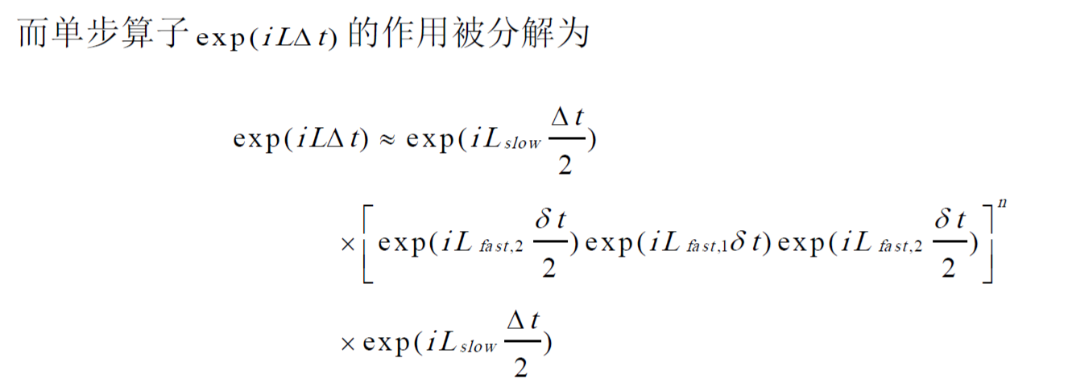
多时间步积分代码

Slide 27
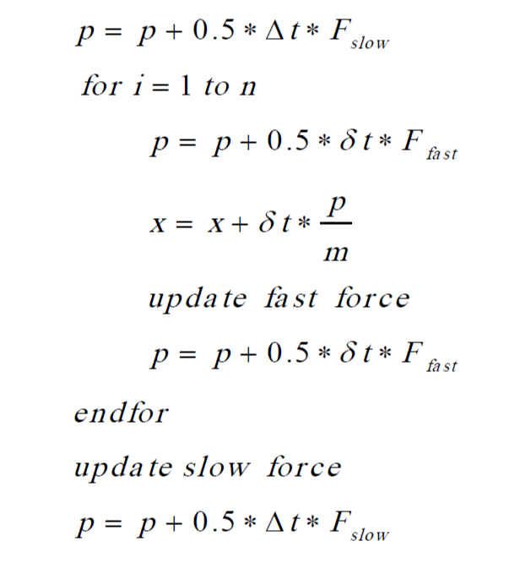

Slide 28
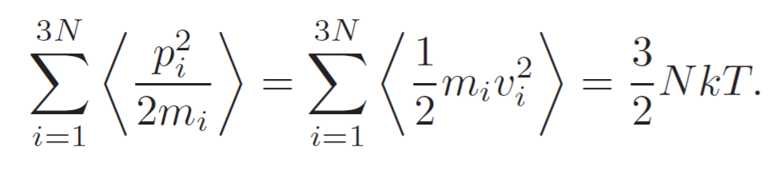
恒温及恒压算法
动力学温度:
简单控温法: 速度标定
随机碰撞控温: Anderson热浴
等动能系综:约束法

Slide 29
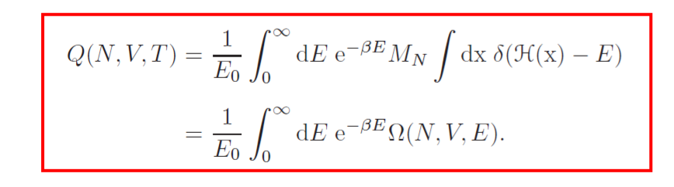
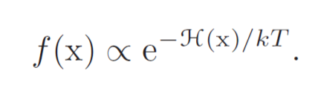
NVT系综
配分函数
几率分布函数

Slide 30
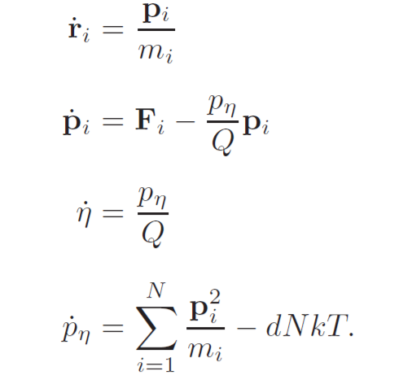
Nose-Hoover Thermostat
Q为热浴”粒子”的质量,控制热浴耦合强度

Slide 31
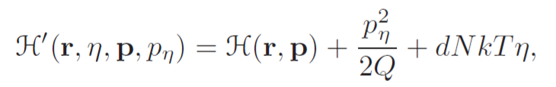
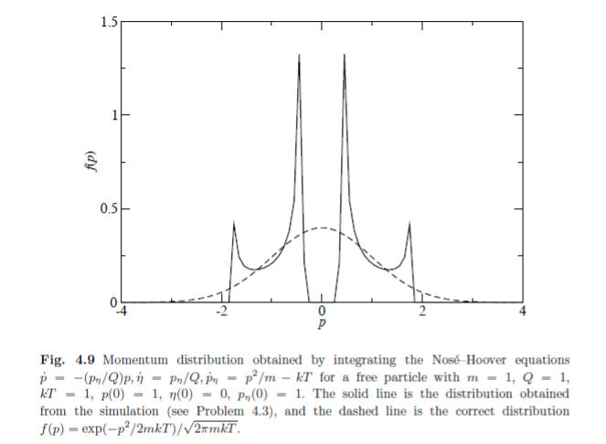
NH热浴的性质
扩展体系的微正则分布
动量守恒,导致NH热浴在简单体系中失效

Slide 32
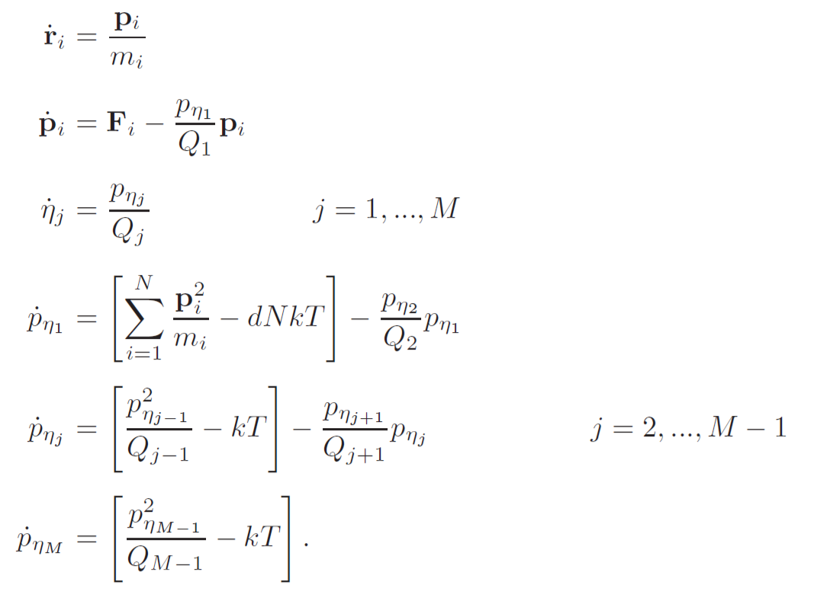
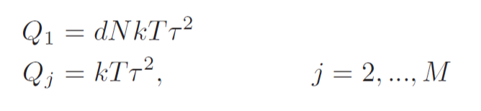
Nose-Hoover Chain Thermostat

Slide 33
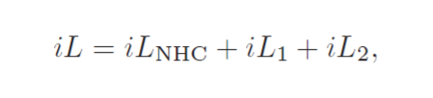
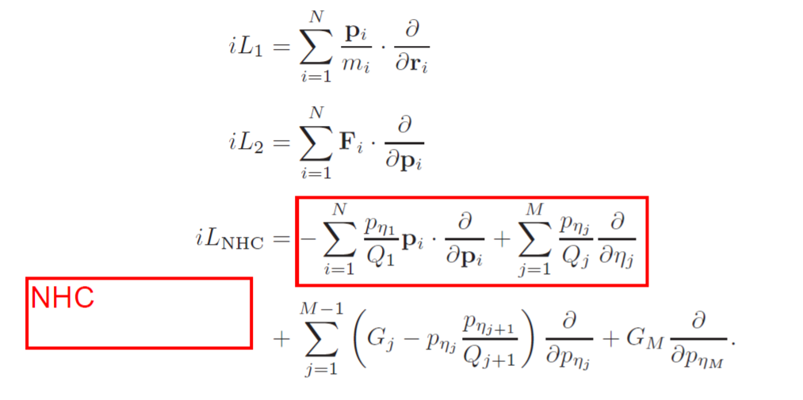
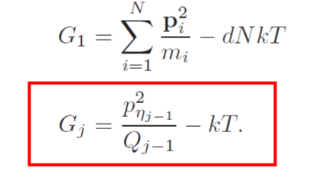
NHC热浴方程的积分
热浴粒子所受力

Slide 34
积分程序框架
NHC热浴算子作用于热浴粒子的共轭动量
NHC热浴算子: 更新前半步的热浴速度, 粒子速度标定,
更新前半步粒子速度,及全步位置,
计算力,
更新后半步粒子速度,
NHC热浴算子:粒子速度标定,更新后半部的热浴速度.

Slide 35
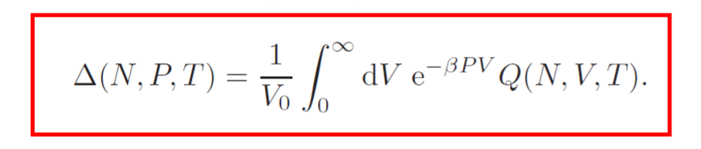
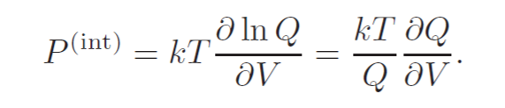

恒压热浴
NPT系综
维里定理

Slide 36
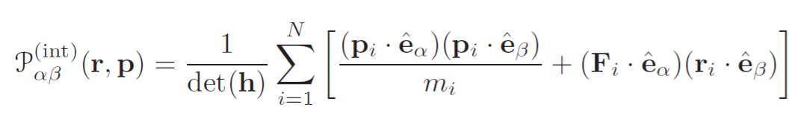
压力张量

Slide 37
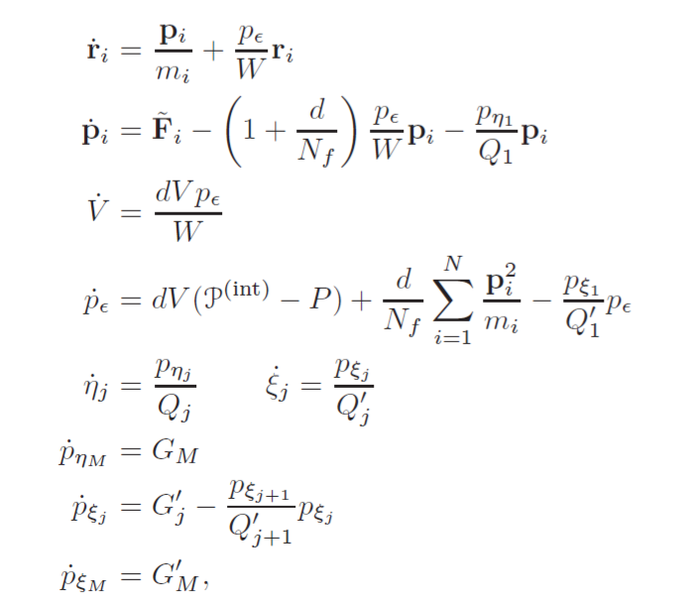
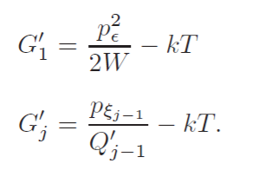
压浴方程

Slide 38
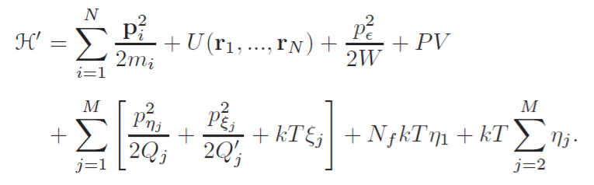
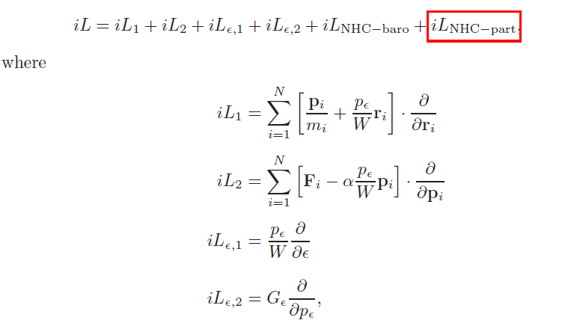
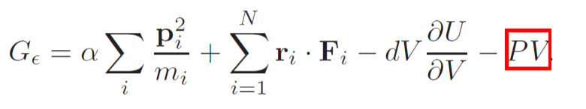

压浴方程积分算法
守恒量

Slide 39
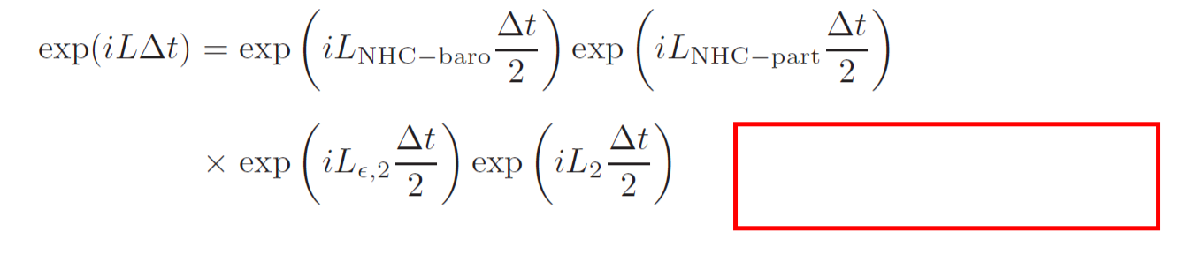
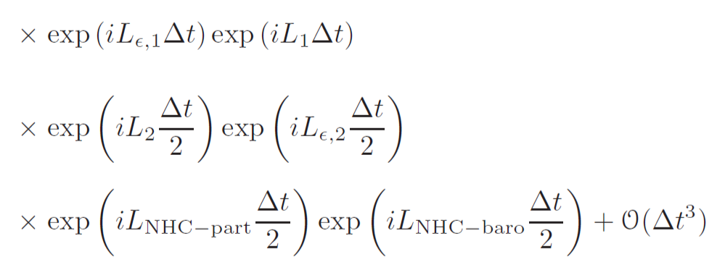

Slide 40
Neighbor List
Rc
当全部粒子的最大移动距离小于Rs/2时, 建立的Neighbor List有效
Rc+Rs

Slide 41



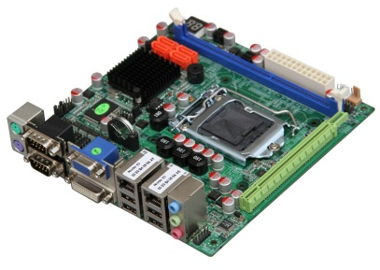
GPU 示意图
CPU 示意图
逻辑电路
计算电路
计算电路
逻辑电路
总线
…
总线
…
显存
…
总线
内存
核心

Slide 42
CUDA程序
CUDA编译环境
调用
Nvidia设备驱动程序
Nvidia设备驱动
驱动
GPU硬件设备
Nvidia设备

